Slide 1


Slide 2

Datos de identificación
Cliente: David Morocho
Campaña: Salón Lolita “El sabor de tus recuerdos”
Marca: Salón Lolita Restaurant
Medios: Digitales

Slide 3
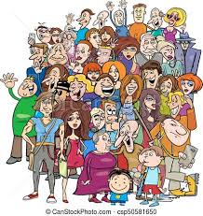
Público Objetivo y hábitos
Consumidores de entre 25 y 50 años
Trabajadores y profesionales, adaptados a los medios digitales.
Clase media típica, media alta y alta
Motivados por las experiencias y la unidad familiar

Slide 4
• Actitudes negativas o frenos que provoca.
El restaurant no es reconocido.
El restaurant es visitado solo por personas mayores.
La ubicación es poco amigable con estacionamientos, siendo un sinónimo de pérdida de clientes.
Está ubicada cerca de Mama Lola.
• Actitudes positivas o motivaciones
Es un producto elaborado con recetas innovadoras, delicioso, y sobre todo genera un ambiente de nostalgia hacia la historia lojana.

Slide 5
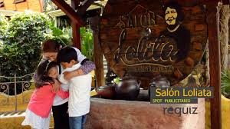
Posicionamiento
Actual
Actualmente, la marca no tiene gran notoriedad en las plataformas digitales, obteniendo un bajo número de visitas a las mismas.
¿Qué se quiere?
Incrementar la notoriedad de la marca y posicionarla, con mayor énfasis en redes sociales, destacando su tradición e historia.
Promesa básica
Ofrecer un producto tradicional y original, con gran calidad y una excelente experiencia

Slide 6
Reason Why
¿Por qué elegir la Salón Lolita?
Por su gastronomía su tradición, y el ser el creador de la receta del “Pollo Acuyado”, misma que se ha convertido en un platillo emblemático del restaurant y de la ciudad de Loja, además de ofrecer un entorno elegante, a precios accesibles, y espacios privados para la realización de eventos.
Tono de comunicación
Para el desarrollo de nuestra campaña integral, utilizaremos un tono mixto; racional para el posicionamiento de los platillos y la ciencia que conlleva el elaborarlos y el ubicar la marca en motores de búsqueda y emocional para el posicionamiento de la misma en redes sociales, ya que se quiere un sentido de pertenencia hacia la marca.

Slide 7
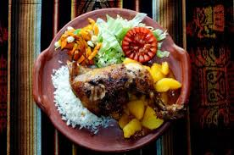
Eje de campaña
Salón Lolita “El sabor de tus recuerdos”
Concepto de campaña
Hemos definido “El Sabor de tus recuerdos”, porque evoca a la tradición de la ciudad de Loja, haciendo que el consumidor reviva en su memoria los momentos compartidos y por compartir en Salón Lolita, generando un sentimiento de apropiación, además de su gusto por los platillos y su riqueza gastronómica.

